Slide 1
Услуга Мобильное Средство Электронной Подписи (ЭП)
Техническое обеспечение услуги мобильной подписи

Slide 2
Актуальное
Трендом последних лет стала цифровизация экономики как в мире так и в РФ
Одной из важнейших составляющих цифровизации является повсеместное применение ЭП
В России сегодня существует единственный форм-фактор средства квалифицированных ЭП в виде USB токена требующий от пользователя хорошего владения ЭВМ (персонального компьютера)
Мы уверены, что массовое применение ЭП будет возможно только если средство ЭП будет мобильным

Slide 3
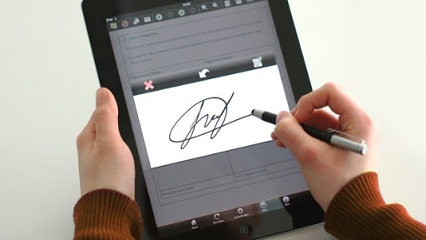

Принцип формирования удостоверяющих сертификатов (электронных подписей)
По требованиям закона №63-ФЗ ЭП является квалифицированной при условие неизвлекаемости. На практике это означает необходимости физического контакта средства ЭП (электронный ключ) с ЭВМ
Электронные ключи выдают Удостоверяющие Центры (УЦ)
Недавнее изменение закона ужесточило требования к УЦ и ввела в действие сегментацию УЦ по правам выдач разных уровней ключей
Любое юр.лицо или ИП должны иметь как минимум одну квалифицированную ЭП

Slide 4
Революция на рынке ЭП
При нашей технологии
сертифицированный крипточип интегрируется в симкарту
Контакт средства ЭП с ЭВМ безпрерывно происходит с момента установки симкарты в мобильный телефон
Сохраняется возможность использовать телефон в качестве токена
(присоединением через Bluetooth, USB, NFC)
Мы разрабатываем мобильное приложение открывающее новые горизонты использования ЭП
Предлагаем совместную разработку новой технологии при которой средством ЭП станет мобильный телефон со специализированной симкартой.

Slide 5

Использования ЭП без ограничений
В описываемой концепции применяется средство криптографической защиты информации (оно же средство ЭП), сертифицированное в ФСБ России и предназначенное для эксплуатации как на территории России, так и за рубежом.
Этот факт является важным, так как контролирующий орган в ближайших планах имеет реализацию специального регулирования криптографических средств, распространяемых в составе средств идентификации абонента сотовой сети (то есть применяемых в симкартах).
Использование “второго” устройства (формирование документов на компьютере, подпись документов с помощью мобильного телефоны) для подписи документов значительно повышает “защищенность” всей системы т.к. вероятность “атаки” одновременно на несколько устройств крайне мала

Slide 6

Наши компетенции
Наши компетенции включают в себя низкоуровневую разработку, криптографию, защиту информации, технологии интеллектуальных карт, проектирование и реализация операционных систем интеллектуальных карт, проектирование и реализация защищенных систем, технологии и управление процессом разработки, сертификация СКЗИ, разработку мобильных приложений
Нами разработано и сертифицировано десятки исполнений СКЗИ.

Slide 7
Наш опыт
Представлены авторы средств криптографической защиты информации, сертифицированных ФСБ России
Опыт работы экспертов в указанных областях: от 17 до 30 лет
Представлены авторы патентов в области криптографических технологий
Разработчики принимали участие в создании практически всех операционных систем интеллектуальных карт, реализованных на территории России
Представлен автор кандидатской диссертации в области криптографических технологий

Slide 8
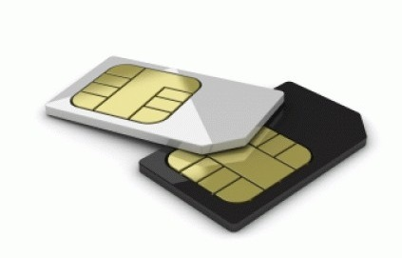
Взаимодействие
Альфа – Билайн - Мы
В предложенной схеме взаимодействия предлагается модель Sign As A Service, что позволит повысить ARPU и лояльность клиентов.
Билайн обладает необходимой инфраструктурой (салоны связи по всей стране) и может выдавать специализированные SIM карты заинтересованным клиентам.
В соответствии с 63-ФЗ сам сертификат ЭП становится бесплатным. Классические УЦ будут монетизировать свои услуги с помощью продажи токенов (заставляя пользователей менять их раз в год).
В соответствии ПП 2409 Альфа-Банк может стать доверенным УЦ ФНС. (получить возможность формировать ЭП для Юр. Лиц и ИП).

Slide 9
Бонусы для пользователя
Повышения мобильности для первых лиц компаний (на сегодня отсутствует механизм подписи документов без использования компьютера)
Ненавязчивое вовлечение массового пользователя в процесс цифровизации в РФ
Постепенное расширение ф-ла мобильной ЭП на все сферы применения (начиная от сайта Гос. Услуг …). Что сделает продукт востребованным для mass market, а не только для представителей Юр. Лиц

Slide 10
Спасибо за внимание!

